Slide 1
SISTEM PENGELOLAAN RAWA LEBAK DAN PASANG SURUT DI INDONESIA
H. Ishak Yunus
Teknik Sipil Fakultas Teknik Universitas Bina Darma
Palembang
2020

Slide 2
PERKEMBANGAN LAHAN RAWA DAN PASANG SURUT
Lahan rawa merupakan salah satu ekosistem yang sangat potensial untuk pengembangan pertanian. Luas lahan ini, diperkirakan sekitar 33,4 juta ha, yang terdiri atas lahan pasang surut sekitar 20 juta ha dan rawa lebak 13 juta ha.Namun demikian, ekosistem rawa, secara alami bersifat rapuh (fragile) oleh sebab itu dalam memanfaatkan lahan rawa dengan produktivitas optimal dan berkelanjutan, diperlukan teknologi pengelolaan lahan yang tepat dan terpadu.

Slide 3
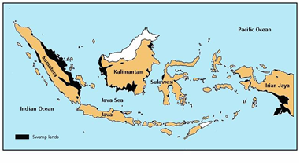
PETA SEBARAN LAHAN RAWA DI INDONESIA

Slide 4
KLASIFIKASI DAN PENYEBARAN LAHAN RAWA
Lahan rawa adalah lahan yang sepanjang tahun, atau selama waktu yang panjang dalam setahun selalu jenuh air (saturated) atau tergenang (waterlogged) air dangkal.
Lahan rawa sering disebut dengan berbagai istilah seperti “swamp, marsh, bog dan fen”
Istilah tersebut masing-masing memiliki arti yang berbeda

Slide 5
BERBAGAI ISTILAH LAHAN RAWA
“swamp” adalah istilah umum untuk rawa, digunakan untuk menyatakan wilayah lahan, atau area yang secara permanen selalu jenuh air, permukaan air tanahnya dangkal, atau tergenang air hampir sepanjang waktu dalam setahun.
“Marsh” adalah rawa yang genangan airnya bersifat tidak permanen, namun mengalami genangan banjir dari sungai atau air pasang dari laut secara periodik, dimana debu dan liat sebagai muatan sedimen sungai seringkali
diendapkan.

Slide 6
“Bog” adalah rawa yang tergenang air dangkal, dimana permukaan tanahnya tertutup lapisan vegetasi yang melapuk, khususnya lumut spaghnum sebagai vegetasi dominan, yang menghasilkan lapisan gambut (ber-reaksi) masam.
“Fed” adalah rawa yang tanahnya jenuh air, ditumbuhi rumputan rawa sejenis “reeds”, “sedges”, dan “rushes”, tetapi air tanahnya ber-reaksi alkalis, biasanya mengandung kapur (CaCO₃), atau netral.

Slide 7
KLASIFIKASI WILAYAH RAWA
berdasarkan pengaruh air pasang surut, khususnya sewaktu pasang besar (spring tides) di musim hujan, bagian daerah aliran sungai di bagian bawah (down stream area) dapat dibagi 3 zona yaitu:
Zona I : wilayah rawa pasang surut air asin/payau
Zona II : wilayah rawa pasang surut air tawar
Zona III : wilayah rawa lebak, atau rawa non-pasang surut.

Slide 8
Zona I : wilayah rawa pasang surut air asin/payau
Wilayah rawa pasang surut air asin/payau terdapat di bagian daratan yang bersambungan dengan laut, khususnya di muara sungai besar, dan pulau-pulau delta di wilayah dekat muara sungai besar. Di bagian pantai ini, dimana pengaruh pasang surut air asin/laut masih sangat kuat, sering kali disebut sebagai “tidal wetlands”, yakni lahan basah yang dipengaruhi langsung oleh pasang surut air laut/salin.

Slide 9
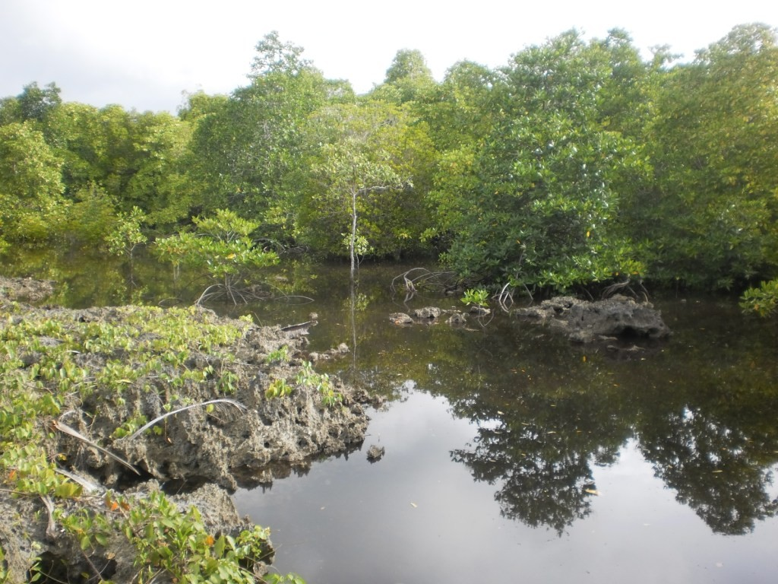

Slide 10
    Zona II: wilayah rawa pasang surut air tawar
Wilayah pasang surut air tawar adalah wilayah rawa berikutnya ke arah hulu sungai. Wilayahnya masih termasuk daerah aliran sungai bagian bawah,namun posisinya lebih ke dalam ke arah daratan, atau ke arah hulu sungaI. Di wilayah ini energi sungai, berupa gerakan aliran sungai ke arah laut, bertemu dengan energi pasang surut yang umumnya terjadi dua kali dalam sehari (semi diurnal). Karena wilayahnya sudah berada di luar pengaruh air asin/salin, yang dominan adalah pengaruh air-tawar (fresh-water) dari sungai sendiri.

Slide 11
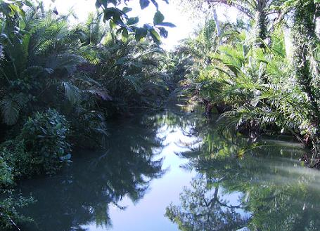

Slide 12
Zona III: wilayah rawa lebak, atau rawa rawa non-pasang surut
Wilayah rawa lebak terletak lebih jauh lagi ke arah pedalaman, dan dimulai di wilayah pengaruh pasang surut sudah tidak ada lagi. Oleh karena itu, rawa lebak sering disebut sebagai rawa pedalaman, atau rawa non-pasang surut. Biasanya sudah termasuk dalam daerah bagian tengah pada sungai-sungai besar.

Slide 13
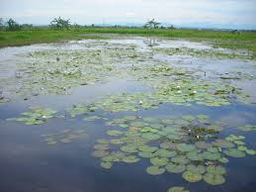

Slide 14
PENYEBARAN LAHAN RAWA
Di Sumatera, penyebaran lahan rawa secara dominan terdapat di dataran rendah sepanjang pantai timur, terutama di Provinsi Riau, Sumatera Selatan, dan Jambi, serta dijumpai lebih sempit di Provinsi Sumatera Utara dan Lampung. Di pantai barat, lahan rawa menempati dataran pantai sempit, terutama di Provinsi Nanggroe Aceh Darussalam (sekitar Meulaboh dan Tapaktuan), Sumatera Barat (Rawa Lunang, Kabupaten Pesisir Selatan), dan Bengkulu (selatan kota Bengkulu).

Slide 15
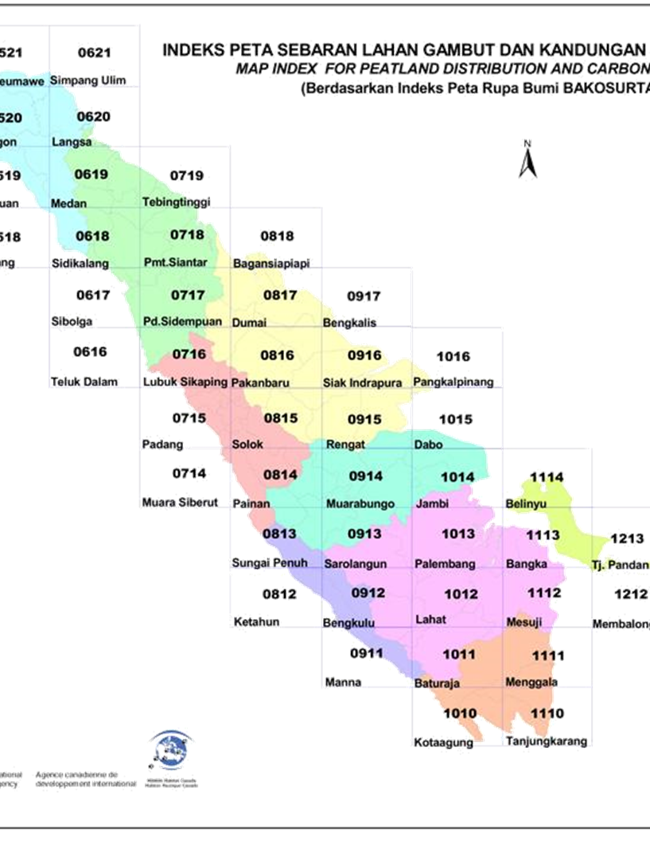

Slide 16
Di Kalimantan, penyebaran lahan rawa yang dominan terdapat di dataran rendah sepanjang pantai barat, termasuk wilayah Provinsi Kalimantan Barat; pantai selatan, dalam wilayah Provinsi Kalimantan Tengah, dan sedikit di Kalimantan Selatan; serta pantai timur dan timur laut, dalam wilayah Provinsi Kalimantan Timur. Penyebaran rawa lebak yang cukup luas, terdapat di daerah hulu Sungai Kapuas Besar, sebelah barat Putussibau, Kalimantan Barat, serta di sekitar Danau Semayang dan Melintang, sekitar Kotabangun, di Daerah Aliran Sungai (DAS) bagian tengah Sungai Mahakam, Kalimantan Timur.

Slide 17
Di Papua, penyebaran lahan rawa yang terluas terdapat di dataran rendah sepanjang pantai selatan, termasuk wilayah Kabupaten Fakfak, dan pantai tenggara dalam wilayah Kabupaten Merauke. Kemudian di daerah Kepala Burung, di sekeliling Teluk Berau-Bintuni, dalam wilayah Kabupaten Manokwari dan Sorong. Selanjutnya di sepanjang dataran pantai utara, memanjang dari sekitar Nabire (Kabupaten Paniai) sampai Sarmi (Kabupaten Jayawijaya). Penyebaran lahan rawa lebak yang cukup luas terdapat di lembah Sungai Mamberamo, yang terletak hampir di bagian tengah pulau.

Slide 18
Luas lahan rawa di Indonesia sekitar 33,41-39,10 juta ha, dengan Iuas rawa pasang surut sekitar 20,13-25,82 juta ha, dan lahan rawa lebak sekitar 13,28 juta ha. Luas lahan/tanah gambut berdasarkan estimasi rendah antara 9,26-14,89 juta ha, dan estimasi lebih tinggi sekitar 13,20-14,89 juta ha. Luas total lahan gambut yang pada awalnya (sebelum reklamasi tahun 1970-an) sekitar 16,35 juta ha, namun setelah reklamasi ekstensif selama Pelita I-III (1969- 1984) yang diikuti oleh pembukaan oleh masyarakat setempat/pemukim spontan pada tahun-tahun sesudahnya, luasnya dewasa ini telah menyusut menjadi sekitar 13-14 juta ha (Subagyo, 2002). Penyebaran lahan rawa diurutkan dari yang terluas, terdapat di Sumatera, Papua, dan Kalimantan, serta Sulawesi.

Slide 19
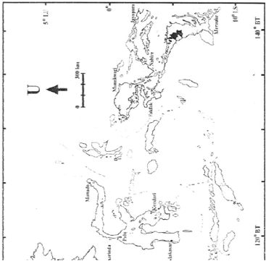

Slide 20
LAHAN RAWA PASANG SURUT
Tanah lahan rawa pasang surut
Dalam keadaan alamiah, tanah-tanah pada lahan rawa pasang surut merupakan tanah yang jenuh air atau tergenang air.
Dalam klasifikasi Taksonomi Tanah (Soil Survey Staff, 1999), tanah rawa termasuk tanah basah, atau "wetsoils", yang dicirikan oleh kondisi aquik, yakni saat ini mengalami penjenuhan air dan reduksi secara terus-menerus atau periodik.

Slide 21
Secara umum, ada dua jenis tanah yang terbentuk, yaitu tanah gambut (peat soils), dan tanah non-gambut, atau tanah mineral basah (wet mineral soils). Tanah mineral yang terdapat di wilayah rawa, seluruhnya merupakan endapan bahan halus, berupa debu halus dan lumpur yang diendapkan air pasang ditambah dengan bahan aluvium yang dibawa ke muara oleh air sungai.
Oleh karena itu, tanah yang terbentuk semuanya merupakan tanah aluvial basah, yang di permukaannya terdapat lapisan gambut tipis(<20 cm) atau agak tebal antara 20-50 cm.
Yang terakhir disebut tanah mineral-bergambut (peaty soil).

Slide 22
GENESIS TANAH RAWA
Genesis tanah gambut di wilayah rawa pantai Indonesia diperkirakan dimulai sekitar 5.000-4.000 tahun yang lalu (Subagyo, 2002), dan diperkirakan hampir bersamaan waktunya dengan dimulainya proses akreasi yang membentuk wilayah pulau-pulau delta di rawa pasang surut yang ada sekarang ini.
Mengikuti informasi geologi, diketahui bahwa berdasarkan “radiometric dating” periode zaman es Pleistosin (Pleistocene glaciation) yang terakhir, yaitu zaman es (glacial) Wisconsin (di Amerika Utara) yang setara dengan zaman es Wurm (di Eropa) berakhir sekitar 18.000/15.000-10.000 tahun yang lalu (Strahler, 1973).

Slide 23
Adanya permukaan laut yang sudah relatif stabil waktu itu, proses pelebaran/perluasan pantai secara lateral akibat sedimentasi bahan-bahan halus yang dibawa sungai, yakni proses akreasi pantai, diperkirakan mulai terjadi, diikuti dengan pembentukan tanah gambut. Berbagai data pengukuran “C-14 dating” contoh-contoh tanah gambut di Sumatera dan Kalimantan untuk memperkirakan umur pembentukan gambut, memperkuat estimasi mulainya proses akreasi di wilayah pantai di Indonesia.
Sebagai contoh: di pantai timur P. Sumatera, gambut di sekitar S. Batanghari di Jambi menunjukkan umur 4.300 tahun SM (Cameron et al., 1987)

Slide 24
PIRIT DALAM TANAH RAWA
di dalam lumpur dan endapan marin tereduksi, serta lapisan tanah bawah tereduksi pada tanah sulfat masam potensial dan sulfat masam aktual pada lahan rawa pasang surut air salin/payau (Zona I) dan air tawar (Zona II), terdapat pirit.
Pirit adalah mineral berkristal oktahedral, termasuk sistem kubus, dari senyawa besi-sulfida (FeS2) yang terbentuk di dalam endapan marin kaya bahan organik, dalam lingkungan air laut/payau yang mengandung senyawa sulfat (SO4) larut.

Slide 25
Bentuk kristal tunggal dari kubus bervariasi, dan bentuk (kristal) oktahedral adalah yang paling dominan, diikuti bentuk piritohedral, yang semuanya termasuk sistem (kristalografi) kubus, atau isometrik. Pirit mengandung 46,55% Fe (berdasarkan berat), dan 53,45% S (Michaelsen dan Phi, 1998).
Dilihat di bawah mikroskop polarisasi, menggunakan cahaya biasa (normal) dan terpolarisasi, kristal-kristal pirit berwarna hitam/opak, tetapi apabila digunakan cahaya merkuri warnanya hijau muda cerah (bright) (Van Dam dan Pons, 1973).

Slide 26
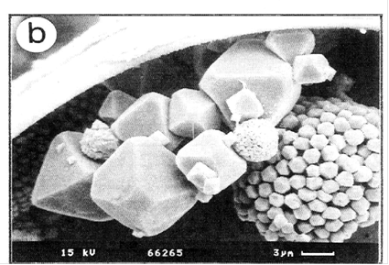
Partikel-partikel pirit berada dalam bentuk kristal, yang individu-individu kristal tunggalnya sangat halus, terbanyak berukuran <1 mikron (1 mikron=0,001 mm) dan sebagian kecil 2-9 mikron.

Slide 27
Dalam lapisan tanah yang mengandung pirit, partikel pirit tergabung dengan jaringan sisa-sisa akar mangrove, atau tersebar dalam matriks tanah. Di lapangan, lapisan tanah yang mengandung pirit berwarna lebih gelap/hitam (hue 10YR, 2,5Y, 5Y, N, dan 5GY; kroma 1), sering bercampur dengan sisa-sisa daun atau akar tumbuhan bakau atau nipah, dan kadang berbau busuk (H2S).
Secara umum kandungan pirit yang terdapat dalam tanah sulfat masam potensial relatif tidak tinggi, maksimum 6-7 persen (berdasarkan berat), dan kandungan yang paling umum bervariasi dari 1-4 persen (Van Bremen, 1973). Pada tanah sulfat masam potensial di Vietnam, kandungan pirit sampai sedalam 90 cm, berkisar dari 0,2 sampai 5,5-6% (berdasarkan berat).

Slide 28
PEMBENTUKAN DAN OKSIDASI PIRIT
Proses pembentukan pirit telah disarikan oleh Langenhoff (1986) berdasarkan makalah Pons et al. (1982) dan publikasi Dent (1986), melalui beberapa tahap:
Reduksi sulfat (SO₄) menjadi sulfida (S) oleh bakteri pereduksi sulfat dalam lingkungan anaerobik
Oksidasi parsial sulfida menjadi polisulfida (misalnya Fe₃S₄: Greigite; Fe₄S₅: Pyrrhotite), atau unsur S diikuti pembentuksan FeS, dari sulfida terlarut, besi oksida (FeOOH, Fe₂O₃), atau mineral silikat mengandung unsur Fe

Slide 29
Pembentukan FeS2 dari penggabungan FeS dengan unsur S, atau presipitasi langsung dari besi (Fe-II) terlarut dengan ion-ion polisulfida.
Reaksi keseluruhan pembentukan pirit, dari besi-oksida (Fe₂O₃) sebagai sumber Fe, digambarkan sebagai berikut:
Fe₂O₃ + 4SO₄²⁻ + 8CH₂O + ½O₂ → 2FeS₂ + 8HCO₃⁻ + 4H₂O
sulfat bahan organik PIRIT karbonat
Bahan baku pembentukan pirit dengan demikian adalah besi-oksida, ion sulfat, bahan organik (ditulis sebagai CH₂O), kondisi reduksi, dan bakteri pereduksi sulfat.

Slide 30
Dalam kondisi oksidasi yang sangat kuat, misalnya oleh air tanah yang turun terlalu dalam, atau akibat penggalian saluran drainase, bahan endapan marin secara tiba-tiba diangkat ke lingkungan udara terbuka, oksidasi pirit akan menghasilkan mineral jarosit, yang nampak sebagai karatan-karatan berwarna kuning jerami, yang juga sangat masam.
FeS+15/4O₂+5/2H₂O+1/3K+→1/3KFe₃(SO₄)₂(OH)₆+4/3SO₄+4H⁺
PIRIT oksigen JAROSIT asamsulfat

Slide 31
KONDISI TANAH SESUDAH OKSIDASI PIRIT
Sesudah lahan mengalami drainase, dan penurunan permukaan air tanah yang melebihi kedalaman lapisan pirit, kemudian diikuti oksidasi pirit di musim kemarau, kondisi tanah sawah di bagian atas sedalam 0-50 cm mengalami perubahan drastis
Tanah mari yang semula berupa masam potensial dapat berubah mendekati sifat-sifat tanah sulfat masam aktual. Dicirikan oleh reaksi tanah ekstrim masam dengan pH <3,5. sifat-sifat tanah tersebut dapat dicerminkan sbb:
pH tanah turun drastis, umumnya di bawah pH 4,0. Pada pH ini, ion aluminium (AI³⁺) akan dibebaskan dalam tarutan tanah, dan dapat mencapal konsentrasi yang bersifat toksik terhadap pertumbuhan padi atau tanaman lain.

Slide 32
Da!am suasana jenuh air atau anaerobik, oleh adanya ion mono-karbonat (HCO₃⁻), pH tanah endapan adalah netral sampai agak alkalis, sehingga kondisi pirit stabil dan tidak berbahaya.
Namun apabila dalam suasana aerobik, artinya lahan rawa pasang surut direklamasi, pirit menjadi tidak stabil karena bereaksi dengan oksigen udara. Reaksi oksidasi pirit menjadi lambat dan dipercepat oleh adanya bakteri Thiobaccillus ferooxidans. Seluruh reaksinya digambarkan sbb:
FeS₂ + 15/4O₂ + 7/2 H₂O → Fe(OH)₃ + 2SO₄ ²⁻ + 4H⁺
PIRIT oksigen besi-III (koloidal) asam sulfat
Terlarut menjadi ion sulfat dan melimpahnya ion H⁺ yang mengakibatkan pH tanah turun drastis menjadi masam ekstrim (pH 1,3-<3,5).
Namun, apabila tanah memiliki cukup besar senyawa-senyawa penetralisir, seperti ion OH-, kapur (CaCO₃), basa-basa dapat tukar, dan mineral-mineral silikat mudah melapuk, pH tanah tidak sampai turun di bawah pH 4,0.

Slide 33
lanjutan
Konsentrasi besi-III yang tinggi dan adanya ion AI yang melimpah dalam larutan tanah, akan mengikat ion fosfat yang tersedia, sehingga mengurangi fosfat yang tersedia, bahkan mengakibatkan kahat/defisiensi P.
Adanya ion AI yang berlebihan akan mengganti basa-basa dapat tukar pada kompleks pertukaran kation, dan membebaskan ion Ca, Mg, dan K ke dalam larutan tanah, yang selanjutnya dapat “tercuci” keluar karena dibawa hanyut oleh air yang mengalir.
Secara ringkas, akibat penurunan pH tanah di bawah pH 3,5 terjadi keracunan ion H⁺, AI, SO₄ ²⁻, dan Fe-III, serta penurunan kesuburan tanah alami akibat hilangnya basa-basa tanah, sehingga tanah mengalami kahat P, K, Ca, dan Mg.

Slide 34
PENGARUH PENGGENANGAN
Kondisi tanah dalam lapisan perakaran sesudah penggenangan di musim hujan adalah sebagai berikut:
Dalam kondisi tergenang, redoks potensial tanah menjadi lebih tinggi, dan pH tanah meningkat kembali, yang mengakibatkan konsentrasi ion H dan AI dalam larutan tanah menurun, atau kurang bersifat toksik, tetapi masalah-masalah baru muncul.
Secara ringkas, akibat penggenangan selama musim hujan, terjadi peningkatan pH tanah, dan penurunan konsentrasi AI. Namun, kemungkinan dapat terjadi keracunan ion Fe-ll, dan Mn karena konsentrasinya yang sangat tinggi dalam larutan tanah. Kemungkinan juga terjadi keracunan H₂S, dan pencucian unsur basa Ca dan Mg yang berakibat menurunkan kesuburan alami tanah rawa.

Slide 35
TANAH RAWA DALAM TAKSONOMI TANAH
Tanah rawa merupakan tanah yang terdapat pada “lahan basah”, atau “wetland”, dan terdiri atas tanah-tanah basah, atau “wetsoils”.
Sistem klasifikasi Taksonomi Tanah, atau “Soil Taxonomy” (Soil Survey Staff, 1975; 1999; 2003) adalah sistem klasifikasi tanah “morfometrik”, yaitu berdasarkan sifat-sifat morfologi tanah yang dapat diobservasi dan diukur.
Klasifikasi suatu tanah ditetapkan berdasarkan adanya horison penciri/diagnostik dan karakteristik-karakteristik tanah penciri, yang didefinisikan secara kuantitatif. Untuk itu dibedakan (i) horison permukaan penciri, atau disebut epipedon, (ii) horison bawah (subsurface) penciri, dan (iii) karakteristik penciri/diagnostik lainnya.

Slide 36
SIFAT-SIFAT PENCIRI/DIAGNOSTIK
Dalam taksonomi tanah, aquik” (aquic condition), yakni mengalami penjenuhan air, atau saturasi, dan (proses) reduksi secara terus-menerus atau periodik.
Jenis penjenuhan yang dominan adalah penjenuhan air yang berasal dari bawah, yaitu datang dari air tanah, sehingga semua lapisan tanah dari permukaan tanah sampai sedalam 200 cm atau lebih, jenuh air. Jenis penjenuhan seperti ini disebut “endosaturasi” (endosaturation).
Pembentukan lapisan gambut di permukaan tanah setelah mencapai ketebalan tertentu, dapat dimasukkan sebagai “epipedon histik”. Pada tanah yang masih asli alami, ketebalan gambutnya disyaratkan antara 20-40 cm.

Slide 37
lanjutan
Secara genetis, tanah rawa pada awalnya berasal dari endapan marin berupa lumpur cair berwarna kelabu gelap, seperti yang terdapat pada dataran lumpur (mudflats).
Perubahan tanah rawa dari kondisi lumpur cair, yang masih “mentah”, beralih ke kondisi lembek yang lekat dan plastis, dan akhirnya berubah menjadi tanah relatif kering yang padat dan teguh, yaitu kondisi “matang”, disebut proses “pematangan tanah” (ripening process)
semua tanah rawa yang berasal dari endapan marin mengandung senyawa besi-oksida yang disebut pirit (FeS₂). Sementara lapisan yang mengandung bahan sulfidik yang telah teroksidasi, menghasilkan asam sulfat, unsur besi, dan berbagai ion ikutan lainnya yang bersifat racun terhadap tanaman, dianggap telah mengalami proses pembentukan tanah, dan disebut “horison sulfurik”.
Keduanya yakni bahan sulfidik dan horison sulfurik dan merupak ciri utama tanah rawa .

Slide 38
Bahan sulfidik (sulfida: unsur S)
merupakan bahan tanah mineral atau bahan tanah organik yang mengandung senyawa sulfida yang dapat teroksidasi, dan memiliki:
pH >3,5; dan
apabila sebagai lapisan setebal 1 cm diinkubasi pada suhu ruangan, dalam keadaan aerob dan lembab (pada kapasitas lapang), dalam waktu delapan minggu, pH-nya turun 0,5 unit atau lebih, menjadi pH 4,0 atau kurang
Horison sulfurik
merupakan lapisan atau horison tanah setebal 15 cm atau lebih, tersusu dari bahan mineral atau BO, yg memiliki:
pH 3,5 atau kurang
Adanya konsentrasi jarosit
Terletak langsung diatas (lapisan) bahan sulfidik
Kandungan sulfat-larut air, SO4)2-, 0,05% atau lebih.

Slide 39
Tanah-tanah salin, atau sodik, (sodium, atau natrium: Na)
adalah tanah yang jenuh air sampai sedalam 100 cm, dan
pada separuh atau lebih dari tanah bagian atas mempunyai “kejenuhan sodium” sebesar 15% atau lebih, atau nilai “rasio adsorpsi sodium” (SAR: sodium adsorption ratio) 13 atau lebih
Horison salik (sal atau salt = garam)
adalah horison akumulasi garam, terutama “halite”, yaitu bentuk kristal dari garam dapur (NaCl), dan merupakan:
horison setebal 15 cm atau lebih, yang selama 3 bulan atau lebih secara berturut-turut dalam setahun,
dalam bentuk pasta jenuh air, mempunyai daya hantar listrik (DHL) (electrical conductivity) 30 dS/m atau lebih

Slide 40
KLASIFIKASI TANAH MINERAL
Berdasarkan pada tingkat perkembangan tanah, yang diekspresikan pada tingkat pematangan tanah (nilai-n dan kandungan liat), adanya horison sulfurik, dan tanda-tanda alterasi, atau perkembangan tanah lain, seperti terbentuknya struktur tanah, warna yang tidak berubah saat terbuka di udara, maka tanah mineral lahan rawa termasuk dalam dua kelompok besar, atau ordo tanah, yaitu Entisols dan Inceptisols.
Entisols, berasal dari suku kata "recent”, adalah istilah geologi yang berarti terbentuk di zaman Holosin (± 11.000 tahun SM) yaitu zaman sekarang ini, maka berarti tanah yang paling “muda” umurnya.
Inceptisols, berasal dari kata "inceptum”, atau “beginning”, artinya tanah yang sudah mulai menunjukkan tanda-tanda awal pembentukan tanah, seperti tanah menjadi agak matang sampai matang, terbentuknya struktur tanah, dan terbentuknya horison sulfurik.

Slide 41
KLASIFIKASI TANAH GAMBUT
Dalam sistem klasifikasi Taksonomi Tanah, tanah gambut disebut Histosols, dan didefinisikan secara kuantitatif atau terukur, mengikuti definisi ini, maka Histosols harus terdiri atas bahan tanah organik, yaitu:
kandungan C-organik minimal 12%, apabila tidak mengandung fraksi liat (0%); atau
kandungan C-organik minimal 18%, apabila mengandung fraksi liat 60% atau lebih; atau
jika kandungan fraksi liat antara 0-60%, maka kandungan C-organik adalah 12% + (% kandungan liat dikalikan 0,1.

Slide 42
Lanjutan
Tingkat dekomposisi atau pelapukan/perombakan bahan organik gambut dibagi menjadi tiga tingkatan, yaitu fibrik (awal), hemik (tengahan), dan saprik (Ianjut), tergantung dari kandungan serat (fibers) yang menyusunnya.
  Fibrik: gambut dengan tingkat dekomposisi awal, yaitu kandungan serat, tumbuhan lebih dari 75%, atau masih lebih dari tiga perempat bagian dari volumenya.
  Hemik: gambut dengan tingkat dekomposisi tengahan, yaitu kandungan serat antara 17-75%, atau tinggal antara 1/6-3/4 bagian volumenya.
  Saprik: gambut dengan tingkat dekomposisi lanjut, yaitu kandungan seratnya kurang dari 17%, atau tinggal kurang dari 1/6 bagian dari volumenya.

Slide 43
TIPOLOGI LAHAN DAN SIFAT KIMIA TIPE-TIPE LAHAN
TIPOLOGI LAHAN
Reklamasi lahan rawa pasang surut selalu diawali dengan pembuatan saluran-saluran primer, sekunder, dan tersier, yang dimaksudkan untuk mendrainase atau mengeringkan seluruh kawasan reklamasi agar tahapan pemanfaatan lahan untuk pertanian dapat tercapai. Pada kenyataannya, sesudah selesainya penggalian saluran-saluran tersebut, permukaan air tanah menjadi turun, dan tanah terbebas dari kondisi jenuh air, dan setelah beberapa waktu mencapai kondisi siap pakai sebagai lahan pertanian.

Slide 44
Klasifikasi tipologi lahan versi awal
Dalam awal pelaksanaan Proyek Penelitian Pertanian Lahan pasang Surut dan Rawa, SWAMPS-II, sekitar tahun 1986-1987, (Proyek PPLPSR-Swamps II, 1993a), dirasakan perlunya pembagian kelompok-kelompok tanah rawa yang kurang-Iebih sama sifat-sifatnya, dan memiliki respons yang relatif sama pula terhadap perlakuan pengelolaan tanah dan air. Hal ini diperlukan untuk perencanaan dan pengujian model usahatani yang akan dikembangkan, dimana penelitiannya dilaksanakan melalui pendekatan agroekosistem.
untuk membedakan antara Sulfihemists dan Sulfohemists serta Sulfaquents dan Sulfaquepts, yaitu tanah gambut dan tanah mineral yang bahan sulfidiknya belum dan sudah teroksidasi, dirasakan rumit dan kurang praktis oleh para praktisi dan peneliti agronomis yang menangani pengelolaan tanah dan air, serta upaya peningkatan produktivitas lahan rawa pasang surut.

Slide 45
B. Klasifikasi tipologi lahan versi 1995
Perubahan kecil yang dibuat tahun 1998- 1999 (Proyek PSLPSS, 1998; 1999), hanyalah membagi lahan potensial (bahan sulfidik >50 cm), menjadi lahan potensial-1 (bahan sulfidik >100 cm) dan lahan potensial-2 (bahan sulfidik 50-100 cm), serta penamaan lahan bergambut menjadi lahan sulfat masam potensial bergambut, dengan kedalaman lapisan gambut di permukaan tanah antara 25-50 cm. Sebelumnya Nugroho et al. (1991) juga membagi lahan salin pantai ke dalam dua tipe lahan, yaitu tanah/lahan agak salin, salin 1 (S1), yang dipengaruhi air asin/payau, dan tanah/lahan salin, salin 2 (S2), yang dipengaruhi air asin. Disebut tanah salin apabila kadar garam >1.000 ppm, atau daya hantar listrik >1.400 dS/m, tetapi tidak disebutkan kriteria atau batas pembagian kandungan garam, atau daya hantar listrik, antara lahan agak salin dan lahan salin.

Slide 46
C. Usulan perbaikan tipologi lahan versi tahun 1995
Pada uraian berikut akan diuraikan usulan-usulan perbaikan pada tipologi lahan versi terakhir (Widjaja-Adhi, 1995a). Pengalaman di lapangan di berbagai tempat pada tanah persawahan pasang surut yang sudah “stabil” milik penduduk setempat seperti di daerah Muara Dadahup, dekat lokasi Proyek PLG 1 Juta hektar di Kabupaten Kapuas, Kalimantan Tengah, menunjukkan bahwa kedalaman lapisan bahan sulfidik pada sawah-sawah stabil tersebut umumnya terletak pada kedalaman 100 cm atau lebih dari permukaan tanah
Sementara pada sawah-sawah tetap tersebut, yang produktivitasnya lebih rendah, lapisan bahan sulfidik berada pada kedalaman antara 50-100 cm. Hal yang sama juga ditemukan pada lahan persawahan pasang surut yang sudah “stabil” di Iokasi pemukiman transmigrasi di Delta Upang dan Delta Telang, Kabupaten Musi Banyuasin di Sumatera Setatan.

Slide 47
Atas dasar uraian di atas, usulan perbaikan klasifikasi tipologi lahan Widjaja-Adhi versi 1995, pada dasarnya adalah:
Tipe-tipe lahan diurutkan mulai dari yang potensinya relatif terbaik, dan dipisahkan antara tanah mineral dan tanah gambut.
Dalam kelompok lahan sulfat masam potensial, SMP yang bergambut, diurutkan lebih dahulu, dan dapat diberi simbol HSM (histik sulfat masam), SMP-G (bergambut), atau G-O (tanah bergambut).
Sesuai potensinya, untuk kelompok lahan sulfat masam aktual, urutannya sudah benar, yaitu terlebih dulualuvial bersulfat-1, yang diberi simbol SMA-1, dan diikuti aluvial bersulfat-2, yang diberi simbol SMA-2.
Lahan salin, mengikuti pembagian Nugroho et al. (1991) dibagi menjadi dua, yaitu lahan agak salin, S-1, yang dipengaruhi air salin/payau; dan lahan salin, S-2, yang dipengaruhi air salin/air laut.

Slide 48
lanjutan
Pembagian tipologi lahan untuk tanah gambut relatif tetap sama, hanya diperbaiki dengan memasukkan kriteria adanya horison sulfurik dan bahan sulfidik, dan letak kedalamannya dalam bahan gambut.
Semua nama tipe-tipe lahan diperlakukan sebagai nama-diri (proper names), seperti nama provinsi: Jawa Barat, nama kota: Makassar, nama orang: Soekarno, sehingga huruf awalnya menggunakan huruf kapital, Contohnya: Lahan Potensial, Aluvial Bersulfat Dangkal, dan Sulfat Masam Aktual.

Slide 50
SIFAT-SIFAT KIMIA TIPE-TIPE LAHAN
A. TANAH MINERAL
Tanah tanggul sungai
Dalam keadaan alami, Tanah Tanggul Sungai alam (natural levee) seringkali mempunyai lapisan gambut permukaan yang tipis, sekitar <20 cm, baik lapisan atas, sekitar 0-50 cm, maupun lapisan bawah, antara 50-200 cm. Tekstur tanah relatif sama yaitu liat berdebu (silty clay), atau lempung liat berdebu (silty clay loam). Tanah tanggul sungai di Sumatera umumnya dicirikan oleh tekstur yang lebih bervariasi, dengan kandungan liat antara 10-65%, dan debu sekitar 25-95%.
Kandungan bahan organik, yang dinyatakan sebagai C-organik, di lapisan atas sangat tinggi (5,30-6,46%), dan di lapisan bawah sedang sampai tinggi (2,62-4,05%). Kandungan nitrogen (N) rata-rata termasuk sedang (0,27-0,35%) di lapisan atas, dan berkurang menjadi sangat rendah sampai rendah (0,10-0,16%) di lapisan bawah.
Kandungan fosfat potensial (ekstraksi 25% HCI) dan dinyatakan sebagai P₂O₅-HCI, termasuk sedang (27-28 mg/100 g tanah) di lapisan atas, dan sangat rendah sampai sedang (12-28 mg/100 g tanah) di lapisan bawah. Kandungan kalium potensial, K₂O-HCI, sedang sampai tinggi (24-46 mg/100 g tanah) di lapisan atas, dan menurun menjadi sedang (22-40 mg/100 g tanah) di lapisan bawah.

Slide 51
Lahan potensial-I
Lahan potensial-1 mempunyai lapisan gambut permukaan yang tipis, sekitar <24 cm. Tekstur tanah lapisan atas umumnya liat berdebu, atau lempung liat berdebu, dan di lapisan bawahnya hampir semuanya liat berdebu. Tekstur tanah lahan potensial-1 dari Kalimantan relatif lebih halus, dengan kandungan liat relatif tinggi antara 35-90%.
Kandungan bahan organik, yang dinyatakan sebagai C-organik, lapisan gambut tipis di permukaan sangat tinggi. Sementara kandungan bahan organik di lapisan atas sangat tinggi sampai sangat tinggi sekali (8,66-16,18%), dan menurun menjadi tinggi (4,08-4,88%) di lapisan bawah.
Kandungan N sedang sampai tinggi (0,50-0,71%) di lapisan atas, dan menurun menjadi sangat rendah sampai rendah (0,13-0,17%) di seluruh lapisan bawah. Rasio C/N bervariasi dari tinggi sampai sangat tinggi (17-27), baik di lapisan atas maupun lapisan bawah.
Kandungan fosfat potensial (P₂O₅-HCI 25%) di lapisan atas termasuk sedang sampai tinggi (38-50 mg/100 g tanah), dan di lapisan bawah berkurang menjadi sangat rendah sampai rendah (7-17 mg/100 g tanah).
Kandungan K₂O (HCI 25%) tergolong sedang (21-26 mg/100 g tanah) di seluruh lapisan. Kandungan P-tersedia, P₂O₅-Bray-I, termasuk sangat tinggi (38,5-63,9 ppm) di lapisan atas, dan menurun menjadi rendah sampai sedang (14-16 ppm) di lapisan bawah.

Slide 52
Lahan potensial-2
Lahan potensial-2 memiliki lapisan gambut permukaan tipis, sekitar 0-20/28 cm. Tekstur tanah Lahan Potensial-2 dari Sumatera sedikit lebih kasar dan lebih homogen, dengan kandungan liat dan debu 30-70%, sementara yang dari Kalimantan lebih bervariasi dan lebih halus, dengan kandungan liat antara 35- 80%, dan debu 20-60%.
Kandungan bahan organik, dinyatakan sebagai % C-organik, seluruh lapisan di luar lapisan gambut permukaan, umumnya bervariasi dari sedang sampai sangat tinggi.
Kandungan N di lapisan atas termasuk tinggi sampai sangat tinggi (0,58-0,84%), dan di lapisan bawah umumnya menurun menjadi rendah sampai sedang (0,18-0,25%).
Kandungan fosfat potensial, (P₂O₅-HCI 25%), di lapisan atas termasuk sangat tinggi (70-133 mg/100 g tanah), dan menurun menjadi sedang (25 mg/100 g tanah) di lapisan bawah.
Kandungan kalium potensial, K₂O (HCl 25%) sedang (28-39 mg/100 g tanah) di lapisan atas, dan sedang sampai tinggi (28-42 mg/100 g tanah) di lapisan bawah.

Slide 53
Sulfat masam potensial
Data profil sulfat masam potensial (SMP) menunjukkan adanya lapisan gambut permukaan yang tipis, sekitar 0-12/16 cm. Tekstur seluruh lapisan tanah menunjukkan halus, yaitu tekstur tanah SMP dari Sumatera mempunyai kandungan liat antara 40-75%, dengan debu 25-60%. Sementara kandungan liat SMP dari Kalimantan, bervariasi antara 40-85%, dan debu 20-50%.
Dengan demikian, tekstur tanah lapisan atas termasuk liat berdebu, sedangkan lapisan bawahnya liat berdebu atau liat. Reaksi tanah di seluruh lapisan bervariasi dari masam ekstrim (extremely acid) (pH 3,5 atau kurang) sampai sangat masam (very strongly acid) (pH 4,5-4,8), dan cenderung makin masam di lapisan-Iapisan bawah.
Reaksi tanah lapisan atas rata-rata sangat masam sekali (pH 4,0-4,3), dan di lapisan bawah masam ekstrim sampai sangat masam sekali (pH 3,5-3,8).

Slide 54
Sulfat masam aktual
Data Sulfat Masam Aktual (SMA) yang tersedia, hanya berasal dari lahan rawa di Kalimantan. Sementara data analisis yang berasal dari Sumatera, tidak menyebutkan adanya SMA karena data relatif berumur tua, 1974-1978.
Tanah mempunyai lapisan gambut permukaan yang tipis, sekitar 0-12 cm. Seluruh lapisan tanah memiliki tekstur halus, dengan kandungan fraksi liat 35-70%, dan debu 25-60%, sehingga tekstur tanah lapisan atas tergolong liat berdebu, dan di lapisan bawah liat.
Lapisan atas ber-reaksi sangat masam sekali (pH 3,6), sementara lapisan bawah antara kedalaman 20-120 cm menunjukkan pH antara 1,8-3,5, dengan pH rata-rata 2,8, sehingga tergolong ber-reaksi masam ekstrim.

Slide 55
Lahan Salin
Data lahan salin yang tersedia hanya diperoleh dari lahan rawa Kalimantan. Tanah mempunyai lapisan gambut permukaan tipis sekitar 0-12 cm.
Tekstur di seluruh lapisan tanah tergolong halus. Kandungan liat bervariasi antara 30-75%, dan debu 25-95%, sehingga rata-rata tekstur lapisan atas, 0-50 cm, dan lapisan bawah, sekitar 50-200 cm, tergolong liat berdebu.
Reaksi tanah seluruh lapisan bervariasi dari masam ekstrim sampai dengan netral, rata-rata tergolong sangat masam (very strongly acid) (pH 4,7-4,9), baik di lapisan atas maupun di lapisan bawah.
Data daya hantar listrik, yang merupakan refleksi kandungan garam di seluruh lapisan, rata-ratanya sangat tinggi sekali (13.994-19.488 dS/m)

Slide 56
Sulfat masam potensial bergambut
Dari data yang ada, ketebalan gambut di permukaan bervariasi antara 38- 45 cm. Lapisan gambut permukaan ini dapat berupa bahan organik murni, atau campuran antara bahan tanah mineral, khususnya fraksi liat dan debu, dan bahan organik.
Kandungan fraksi liat dan debu umumnya cukup tinggi, masing-masing 35-80% dan 20-92%, sehingga tekstur tanahnya termasuk liat berdebu.
Reaksi tanah bervariasi antara masam ekstrim sampai sangat masam, dan rata-ratanya tergolong sangat masam sekali (pH 3,9). Kandungan garam-garam larut, yang dinyatakan sebagai daya hantar listrik tercatat sangat rendah (0,1-2,0 dS/m)

Slide 57
B. Tanah gambut
Gambut dangkal
Gambut-dangkal yang dievaluasi, tercatat mempunyai kedalaman sekitar 50-100 cm. Lapisan gambut bagian atas sedalam 20 cm, umumnya terdiri atas bahan gambut murni, tetapi lapisan gambut bagian bawah antara 20-100 cm, seringkali bercampur bahan tanah mineral, yang dicrikan oleh kandungan fraksi liat cukup tinggi (15-80%) pada contoh dari Sumatera, atau sangat tinggi (50- 85%) Kandungan bahan organik, dinyatakan sebagai % C-organik, bervariasi dari sangat tinggi sampai sangat tinggi sekali, sehingga rata-ratanya sangat tinggi sekali (28,70-41,98%), baik di lapisan atas (0-20 cm) maupun lapisan bawah (20-100 cm).
Kandungan N bervariasi dari sedang sampai sangat tinggi, cenderung tetap atau sedikit menurun ke lapisan bawah, dengan rata-rata sangat tinggi (1,34-1,50%) di lapisan atas, dan tinggi sampai sangat tinggi (0,74-1,21%) di lapisan bawah.
Kandungan fosfat potensial (P₂O₅-HCl) rata-rata tinggi (46-50 mg/100 g tanah) di lapisan atas dan menurun menjadi rendah sampai sedang (16-31 mg/100 g tanah) di lapisan bawah.
kandungan K₂O potensial, rendah sampai sedang (19-33 mg/100 g tanah) di lapisan atas, dan rendah (14-16 mg/100 g tanah) di lapisan bawah.

Slide 58
Gambut sedang
Data profil pada Gambut-sedang yang dievaluasi, mempunyai kedalaman antara 104-200 cm. Sebagaimana pada Gambut-dangkal, lapisan gambut bagian atas sedalam 20 cm, umumnya terdiri atas bahan gambut murni.
Kandungan bahan organik, di seluruh lapisan bervariasi dari sangat tinggi sampai sangat tinggi sekali, dengan rata-rata sangat tinggi sekali (31,36-47,20% C).
kandungan N sangat tinggi (1,46-1,78%) di lapisan atas, dan tinggi sampai sangat tinggi (0,72-1,10%) di lapisan bawah.
kandungan P₂O₅ tergolong tinggi (42-58 mg/100 g tanah) di lapisan atas, dan rendah (15-16 mg/100 g tanah) di lapisan bawah.
Kandungan K₂O potensial, beragam dari sangat rendah sampai sangat tinggi, dan menurun di lapisan-lapisan bawah, dengan rata-rata termasuk sedang (21-24 mg/100 g tanah) di lapisan atas, dan rendah (14-19 mg/100 g tanah) di lapisan bawah.

Slide 59
Gambut dalam
Data profil dari Gambut-dalam yang dievaluasi, memiliki kedalaman antara 210-300 cm. Sebagaimana pada Gambut-sedang, seluruh lapisan gambut bagian atas sedalam 20 cm tersusun dari bahan gambut murni. Sementara lapisan gambut bawah antara 20-300 cm, sebagian kecil di lapisan bawah tersusun dari campuran antara bahan organik dan bahan tanah mineral, khususnya fraksi liat dan debu.
kandungan bahan organik yaitu sekitar 35,15-56,58% di seluruh lapisan.
kandungan N rata-rata yaitu 0,95-1,94% di seluruh lapisan.
kandungan P di lapisan atas sangat tinggi ( 49-65mg/100 g tanah) dan lapisan bawah sekitar (20-34mg/100 g tanah).
kandungan K mirip dengan penyebaran kandungan P potensia. Artinya tidak jauh berbeda

Slide 60
Gambut sangat dalam
Data profil Gambut-dalam memiliki kedalaman antara 300-665 cm, sebagian besar antara 300-500 cm, dan sebagian lagi antara 610-665 cm. Seluruh lapisan Gambut-sangat dalam berupa bahan organik murni.
kandungan bahan organik di semua lapisan sangat tinggi sekali, rata-rata (44,70-56,39%) di semua lapisan.
kandungan N juga sangat tinggi di seluruh lapisan, dengan rata-rata (1,06-2,02%).
kandungan P pada gambut sumatera yaitu sekitar (41 mg/100g tanah) di lapisan atas, di lapisaan bawah yaitu (9 mg/100g tanah).
kandungan K pada gambut di sumatera (54mg/100g tanah) di lapisan atas, di lapisa bawah yaitu (26mg/100g tanah).

Slide 61
KESIMPULAN /PENUTUP
Dalam dua-tiga dekade terakhir, akibat pertambahan penduduk yang masih cukup tinggi, 1,5%/tahun, di Pulau Jawa yang kini dihuni sekitar 150 juta orang, dan pesatnya pertumbuhan komplek industri, prasarana jalan, dan pembangunan komplek perumahan dan ”real estate”, telah terjadi tuntutan permintaan lahan yang luar biasa, khususnya di Jawa dan Bali, dan sekitar kota-kota besar di Luar Jawa. Sebagai dampaknya terjadilah konversi lahan pertanian, di mana ”the prime lands” yang berupa lahan irigasi dan lahan pertanian lainnya yang relative subur berubah fungsi untuk penggunaan berbagai keperluan non-pertanian.
Kontribusi produksi padi dari Jawa terhadap produksi padi nasional yang sampai tahun 1995, sekitar 59-60%, dewasa ini cenderung makin menurun. Untuk mendukung ketahanan pangan, pengembangan agribisnis, dan penciptaan lapangan kerja, pengembangan pertanian ke depan, termasuk perluasan lahan pertanian baru, harus di arahkan pada lahan-lahan yang ada di luar Jawa.
Lahan rawa yang merupakan lahan basah, atau ”wetland”, adalah salah satu aset sumberdaya tanah nasional yang semakin penting peranannya di masa mendatang.

Slide 62
Sumber Pustaka
MUHAMMAD IRVANI,PENGELOLAAN RAWA LEBAK DAN PASANG SURUT, 05071381320027,MENENTERIAN PU PR, JAKARTA.

